Slide 1
PANTA RHEI WORKSHOP / 2026.04.28
Panta Rheiメンバーが
導入すべきMCPとその入門
Model Context Protocol で Claude Code を進化させる
社内勉強会ハンズオン資料
想定時間: 約60分（ハンズオン込み）
登壇者: __________

Slide 2
SECTION 01 Opening
本日のゴール
01
02
03
MCPを理解する
5つのMCPを導入する
つまずきを回避する
Model Context Protocolが何かをイメージで掴む
社内標準MCPを自分のClaude Codeに入れられる
CLI vs Desktop など、よくある罠を押さえる
⏱ 想定時間 約60分（ハンズオン込み）
Panta Rhei 社内勉強会 / 2026.04.28
2 / 14

Slide 3
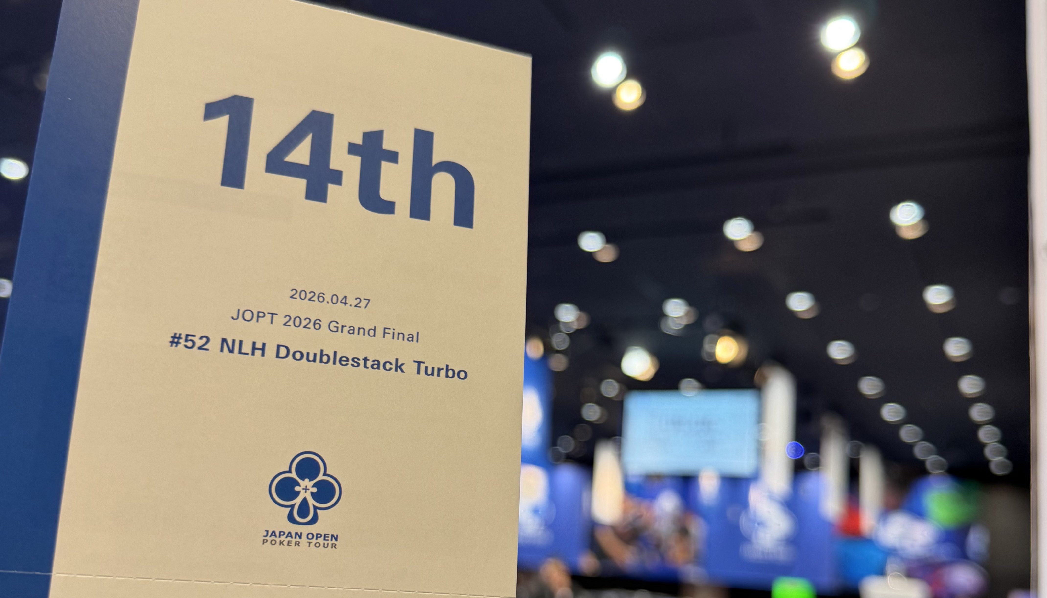
SECTION 02 Speaker
自己紹介
RECENT HIGHLIGHT
NAME / ROLE
かず
CLAUDE CODE 歴
実は1ヶ月 （短いけど毎日触ってます）
普段の使い方
コーディング
JOPT 2026 Grand Final
14th
#52 NLH Doublestack Turbo
2026.04.27
今日話す範囲
MCP Model Context Protocol
Panta Rhei 社内勉強会 / 2026.04.28
3 / 14

Slide 4
SECTION 03 Icebreaker
Claude Code 使っていますか！
❓ 質問タイム
👋 触ったことがない方へ
普段から Claude Code を触っている人？
Claude Code とは？
Q1
MCPを設定したことがある人？
Anthropic公式のCLI型コーディングエージェント
ターミナルから claude コマンドで起動し、
コードベースを理解しながら開発を進めてくれる。
Q2
~/.claude/settings.json を開いたことがある人？
Q3
Panta Rhei 社内勉強会 / 2026.04.28
4 / 14

Slide 5
SECTION 04 What is MCP
MCPとは — Model Context Protocol
Anthropicが策定した、LLM ⇄ 外部ツール の通信プロトコル。
Claude Codeの 「拡張機能」 を追加する仕組み、と理解すればOK。
2つの形式
何が嬉しい？
stdio
MCPあり
MCPなし
ローカルプロセス
✓
最新ドキュメントを参照（Context7）
×
学習データの古い情報で実装
✓
シンボル単位で精密に編集（Serena）
×
ファイル全文をスキャン
HTTP / SSE
✓
過去の知見を引き継ぐ（Cipher）
×
セッションごとに記憶リセット
リモートサーバー
✓
PR/Issue管理を自動化（GitHub MCP）
×
GitHub操作は手動
✓
音声で報告（VoiceVox）
×
完了通知に気づかない
Panta Rhei 社内勉強会 / 2026.04.28
5 / 14

Slide 6
SECTION 05 MCP Lineup
Panta Rhei 推奨MCP（社内標準）
Claude Codeの弱点を補う 5つのMCP を社内標準に。「最新情報・コード理解・記憶・GitHub・通知」 をカバーする構成。
01
必須
02
必須
03
必須
04
推奨
05
お好みで
🖼
ロゴ
🖼
ロゴ
🖼
ロゴ
🖼
ロゴ
🖼
ロゴ
Context7
Serena
Cipher
GitHub MCP
VoiceVox
ライブラリの最新ドキュメント取得
LSPベースのコード解析
ローカルメモリ層（知見の蓄積）
GitHub操作（PR/Issue/コミット）
音声通知（ずんだもん）
古いAPIで実装する事故を防ぐ。
学習カットオフ後の変更にも対応。
シンボル単位で参照・編集。
大きいコードベースでも迷わない。
セッションを跨いで記憶。
同じ説明を何度もしなくて済む。
PR作成・レビューを直接実行。
手作業でのコピペが減る。
完了通知をずんだもんが報告。
別作業との並行がしやすい。
必須3 Context7 + Serena + Cipher ＋ 推奨 GitHub ＋ お好みで VoiceVox
Panta Rhei 社内勉強会 / 2026.04.28
6 / 14

Slide 7
SECTION 06 Caution
⚠️ Claude Code CLI と Claude Desktop は別物！
名前は似ているが 完全に別アプリ。設定ファイルも別、MCPの読み込み先も別。「設定したのに動かない」 事故の99%はここ。
Claude Code (CLI)
Claude Desktop (GUI)
本日の対象
対象外
形態
形態
ターミナルコマンド `claude`
Mac / Windows のGUIアプリ
設定ファイル
設定ファイル
~/.claude/settings.json
~/Library/Application Support/Claude/
claude_desktop_config.json
推奨用途
コーディング
推奨用途
チャット・調査
MCPの管理
MCPの管理
claude mcp list / add / remove
GUIから手動で再起動が必要
✗ よくある事故
Desktop版の claude_desktop_config.json に書いてもCLIには反映されない
✓ 確認方法
ターミナルで claude mcp list を叩いてMCP一覧が出ればCLI側
Panta Rhei 社内勉強会 / 2026.04.28
7 / 14

Slide 8
SECTION 07 Setup #1
SERENA の入れ方
ABOUT SERENA
~/.claude/settings.json
LSPベースのコード解析MCP。
シンボル単位で参照・リネーム・編集ができ、
ファイル全文を読まずに最小トークンで作業できる。大規模コードベースでも迷わない。
{
"mcpServers": {
"serena": {
"command": "uvx",
"args": [
"--from",
"git+https://github.com/oraios/serena",
"serena",
"start-mcp-server",
"--context",
"ide-assistant"
]
}
}
}
前提
# uv (uvxを含む) が必要
$ uvx --version
# 未インストールなら:
$ curl -LsSf https://astral.sh/uv/install.sh | sh
CLIで一発追加するなら
claude mcp add --scope user serena -- uvx ...
Panta Rhei 社内勉強会 / 2026.04.28
8 / 14

Slide 9
SECTION 08 Setup #2
CONTEXT7 の入れ方
ABOUT CONTEXT7
~/.claude/settings.json
ライブラリの最新ドキュメントをリアルタイム取得。
学習カットオフを超えて 最新APIに追従 でき、
古いAPIで実装する事故を防げる。
{
"mcpServers": {
"context7": {
"command": "npx",
"args": ["-y", "@upstash/context7-mcp@latest"]
}
}
}
前提
$ node --version # Node.js が入っていればOK
使い方のコツ
🖼
Context7 連携イメージ図（後で追加）
プロンプトに use context7 と書くと参照される
Claude.md に「常にContext7で確認」と書けば自動化
Panta Rhei 社内勉強会 / 2026.04.28
9 / 14

Slide 10
SECTION 09 Setup #3
Cipher の入れ方
ABOUT CIPHER
~/.claude/settings.json
SQLiteベースのローカルメモリ層MCP。
セッションをまたいで知見を蓄積 でき、過去のやり取りや
コーディング規約を覚えさせて再利用できる。
{
"mcpServers": {
"cipher": {
"type": "stdio",
"command": "cipher",
"args": ["--mode", "mcp"],
"env": {
"MCP_SERVER_MODE": "aggregator",
"ANTHROPIC_API_KEY": "sk-ant-xxxxxxxx"
}
}
}
}
前提
# CLIをグローバルインストール
# (これを忘れがち！)
$ npm install -g @byterover/cipher
$ cipher --version # 動作確認
TIP APIキーは ~/.zshrc に export ANTHROPIC_API_KEY=… でもOK
Panta Rhei 社内勉強会 / 2026.04.28
10 / 14

Slide 11
SECTION 10 Setup #4
GitHub MCP の入れ方
ABOUT GITHUB MCP
~/.claude/settings.json
GitHub公式のMCPサーバー。
PR作成・Issue管理・レビュー を
Claude Codeから直接実行できる。
ブラウザを開かずに完結。
{
"mcpServers": {
"github": {
"command": "docker",
"args": [
"run", "-i", "--rm",
"-e", "GITHUB_PERSONAL_ACCESS_TOKEN",
"ghcr.io/github/github-mcp-server"
],
"env": {
"GITHUB_PERSONAL_ACCESS_TOKEN": "ghp_xxxxxxxx"
}
}
}
}
前提
1
Personal Access Token (PAT)
Scope: repo, read:org
2
Docker Desktop のインストール
（公式版はDockerベース）
⚠️ 旧npm版 @modelcontextprotocol/server-github はアーカイブ済み。
公式Docker版 を使うこと。
Panta Rhei 社内勉強会 / 2026.04.28
11 / 14

Slide 12
SECTION 11 Setup #5
ずんだもん（VoiceVox）MCP の入れ方
ABOUT VOICEVOX
~/.claude/settings.json
タスク完了時にずんだもんの声で報告するMCP。
別作業との並行がしやすくなり、
待ち時間のストレスが減ると評判。
{
"mcpServers": {
"voicevox": {
"command": "npx",
"args": ["-y", "@arrow2nd/vv-mcp"],
"env": {
"VOICEVOX_URL": "http://localhost:50021",
"DEFAULT_VOICE_ID": "7",
"DEFAULT_SPEED": "1.0"
}
}
}
}
🖼
ずんだもん
画像
前提
VOICEVOX 本体を起動
voicevox.hiroshiba.jp からDL
http://localhost:50021 でAPI起動を確認
TIP DEFAULT_VOICE_ID: 7 = ずんだもん（ノーマル）
Panta Rhei 社内勉強会 / 2026.04.28
12 / 14

Slide 13
SECTION 12 Final Config
全部入れた ~/.claude/settings.json の完成形
settings.json
反映手順
1
完全終了
{
"mcpServers": {
"context7": { "command": "npx",
"args": ["-y", "@upstash/context7-mcp@latest"] },
"serena": { "command": "uvx",
"args": ["--from", "git+https://github.com/oraios/serena",
"serena", "start-mcp-server",
"--context", "ide-assistant"] },
"cipher": { "type": "stdio", "command": "cipher",
"args": ["--mode", "mcp"],
"env": { "MCP_SERVER_MODE": "aggregator",
"ANTHROPIC_API_KEY": "sk-ant-xxxxxxxx" } },
"github": { "command": "docker",
"args": ["run","-i","--rm","-e","GITHUB_PERSONAL_ACCESS_TOKEN",
"ghcr.io/github/github-mcp-server"],
"env": { "GITHUB_PERSONAL_ACCESS_TOKEN": "ghp_xxxxxxxx" } },
"voicevox": { "command": "npx", "args": ["-y", "@arrow2nd/vv-mcp"],
"env": { "VOICEVOX_URL": "http://localhost:50021",
"DEFAULT_VOICE_ID": "7", "DEFAULT_SPEED": "1.0" } }
}
}
Claude Code を一度落とす
2
再起動
もう一度起動する
3
確認
claude mcp list
Panta Rhei 社内勉強会 / 2026.04.28
13 / 14

Slide 14
SECTION 13 Wrap-up
まとめ
今日のおさらい
次のステップ
✓
MCPは Claude Code の拡張機能
→ プロジェクトに Claude.md を整備
→ チームでCipherの記憶共有を試す
→ 質問・困りごとは社内Slackへ！
✓
CLIとDesktopは別物。本日はCLI側
✓
社内標準: Context7 / Serena / Cipher（必須） + GitHub / VoiceVox（推奨）
✓
設定は ~/.claude/settings.json の mcpServers に
参考リンク
✓
反映には Claude Code の再起動が必要
• Serena (oraios/serena)
• Context7 (upstash/context7)
• Cipher (campfirein/cipher)
• GitHub MCP (github/github-mcp-server)
• vv-mcp (arrow2nd/vv-mcp)
Panta Rhei 社内勉強会 / 2026.04.28
14 / 14

Slide 15
THANK YOU
ご清聴ありがとうございました 🎉
Questions & Discussion
Panta Rhei Workshop / 2026.04.28

